Slide 1

Chapter 06
Community of Practice in Uralic Studies (COPIUS), www.copius.eu
Introduction to Mari
Jeremy Bradley, jeremy.moss.bradley@univie.ac.at
Last updated 18 January 2024

Slide 2
The European Commission's support for the production of this publication does not constitute an endorsement of the contents, which reflect the views only of the authors, and the Commission cannot be held responsible for any use which may be made of the information contained therein.

Slide 3
Grammar

Slide 4
Clitic -ат ‘also’, A-Suffix
юм ‘horsehair worm’
> юмат
юмо ‘god’
> юмат
Infinitive -аш, A-Suffix
1. Verb stem
Conjugation I: -C, -у, -ӱ
тол- ‘to come’
> толаш
луд- ‘to read’
> лудаш
лий- ‘to be(come)’
> лияш /lijaš/
йӱ- ‘to drink’
> йӱаш
шу- ‘to arrive’
> шуаш

Slide 5
Clitic -ат ‘also’, A-Suffix
юм ‘horsehair worm’
> юмат
юмо ‘god’
> юмат
Infinitive -аш, A-Suffix
1. Verb stem
Conjugation II : -Е (-е ~ -о ~ -ӧ)
толо- ‘to steal’
> толаш
ыште- ‘to do’
> ышташ
кае- /kaje-/ ‘to go’
> каяш /kajaš/
ӱдӧ- ‘to sow’
> ӱдаш
пуо- ‘to give’
> пуаш

Slide 6
2. Imperative
Conjugation I: -C, -у, -ӱ, 2Sg: zero ending
тол- ‘to come’
> тол!
луд- ‘to read’
> луд!
лий- ‘to be(come)’
> лий!
йӱ- ‘to drink’
> йӱ!
шу- ‘to arrive’
> шу!

Slide 7
2. Imperative
Conjugation I: -C, -у, -ӱ, 2Sg: zero ending
лект- ‘to go, to leave’
> лек!
мушк- ‘to wash’
> муш!
кочк- ‘to eat’
> коч!
шинч- ‘to sit down’
> шич!
воз- ‘to lie down’
> воч!
-кт- > -к-
-шк- > -ш-
-чк- > -ч-
-нч- > -ч-
-з- > -ч-

Slide 8
2. Imperative
Conjugation I: -C, -у, -ӱ, 2Sg: zero ending
Шич! Коч! Йӱ!

Slide 9
2. Imperative
Conjugation II : -Е (-е ~ -о ~ -ӧ), 2Sg: zero ending
толо- ‘to steal’
> толо!
ыште- ‘to do’
> ыште!
кае- /kaje-/ ‘to go’
> кае! /kaje/ ~ кай!
ӱдӧ- ‘to sow’
> ӱдӧ!
пуо- ‘to give’
> пу! (пуо!)

Slide 10
2. Imperative
Conjugation I: -C, -у, -ӱ, 2Pl: -за ~ -са (unstressed!)
тол- ‘to come’
> толза!
луд- ‘to read’
> лудса!
лий- ‘to be(come)’
> лийза!
йӱ- ‘to drink’
> йӱза!
шу- ‘to arrive’
> шуза!
After vowels, sonorants (e.g. м, р)
After obstruents
(e.g. д, ш)

Slide 11
2. Imperative
Conjugation I: -C, -у, -ӱ, 2Pl: -за ~ -са (unstressed!)
лект- ‘to go, to leave’
> лекса!
мушк- ‘to wash’
> мушса!
кочк- ‘to eat’
> кочса!
шинч- ‘to sit down’
> шичса!
воз- ‘to lie down’
> вочса!
-кт- > -к-
-шк- > -ш-
-чк- > -ч-
-нч- > -ч-
-з- > -ч-

Slide 12
2. Imperative
Conjugation I: -C, -у, -ӱ, 2Pl: -за ~ -са (unstressed!)
Шичса! Кочса! Йӱза!

Slide 13
2. Imperative
Conjugation II : -Е (-е ~ -о ~ -ӧ), 2Pl: -за (unstressed!)
толо- ‘to steal’
> толыза!
ыште- ‘to do’
> ыштыза!
кае- /kaje-/ ‘to go’
> кайыза!
ӱдӧ- ‘to sow’
> ӱдыза!
пуо- ‘to give’
> пуыза!

Slide 14
1. Verb stem
тергаш ‘to examine’ – Conjugation I, II?
*терг!
терге! > Conjugation II

Slide 15
3. Comparative form of adjectives and adverbs
-рак
Positive |  | Comparative
сай | good | сайрак | better
мотор | beautiful | моторрак | more beautiful
шуко | much, many | шукырак | more
вашке | quickly, quick | вашкерак | more quickly, quicker

Slide 16
3. Comparative form of adjectives and adverbs
-рак
Positive |  | Comparative
сай | good | сайрак | better
мотор | beautiful | моторрак | more beautiful
шуко | much, many | шукырак | more
вашке | quickly, quick | вашкерак | more quickly, quicker

Slide 17
Words and word usage

Slide 18
1. ӱстембак(е) ‘onto the table’
ӱстел ‘table’
+ ӱмбаке ‘onto’
= ӱстембаке

Slide 19
2. полшаш ‘to help’
Серге, мылам пашам ышташ полшо! | Serge, help me work!
Эмма, мыланна марий йылмым тунемаш полшо! | Emma, help us learn Mari!

Slide 20
3. Constructions with кӱлаш (-ам)
Ивуклан книга кӱлеш. | Ivuk needs a book.
Ивук, Анук, тыланда мо кӱлеш? | Ivuk, Anuk, what do you need?
‘to be needed’
Туныктышо-влак кӱлыт. | Teachers are needed.
Ивук француз йылмым тунемеш. Тудлан французла шуко лудаш да кутыраш кӱлеш. | Ivuk is learning French. He should read and speak French a lot.
Йоча-влаклан урокым ышташ кӱлеш. | The children have to do homework.
‘to have to’

Slide 21
4. Telling time
Кандаш шагат. | (It’s) eight o’clock.
Кандаш шагат эр. | (It’s) eight a.m.
Кандаш шагат кас. | (It’s) eight p.m.
Куд шагатат (кудытат) лучко (латвич) минут. | (It’s) a quarter after six.
Кудытат (куд шагатат) пеле. | (It’s) half past six.
Лучко минут гыч лу шагат лиеш. Лу шагат марте лучко минут (кодын). Лучко (латвич) минутде лу. | (It’s) a quarter to ten.
Латкок шагат. Кечывал. | (It’s) twelve o’clock. (It’s) noon.
Латкок шагат (коло ныл шагат). Пелйӱд. | (It’s) twelve o’clock midnight (It’s) midnight.

Slide 22
5. Dative in temporal expressions
Шым шагатлан тол! | Come at seven o’clock!
Шым шагатат пелылан кын’елза. | Get up at seven thirty.
Лу минутде ныл шагатлан толам. | I will come at ten to four.
‘at ...’
Кум кечылан олаш каем. | I am going to the city for three days.
ик кечылан паша | work for one day
Каслан ямдыле! | Prepare it (have it ready) by evening.
temporal limit

Slide 23
6. да, а, ден
да ‘and’
< Chuvash
ден ‘and’
< дене ‘with’
а ‘and; but’
< Russian

Slide 24
6. да, а, ден
Елу ден Серге Елу да Серге
марий ден ватыже марий да ватыже
издер ден ече издер да ече
Мый толам ден урокым ыштем. Мый толам да урокым ыштем.
Мый каем, а тый толат
✓
✓
✓
~
~
✓
✗
✓

Slide 25
7. кызыт, ынде ‘now’
Мый кызыт книгам лудам. | I’m reading a book (right) now.
Ынде мый тидым умылем. | I understand this now.’

Slide 26
Text

Slide 27
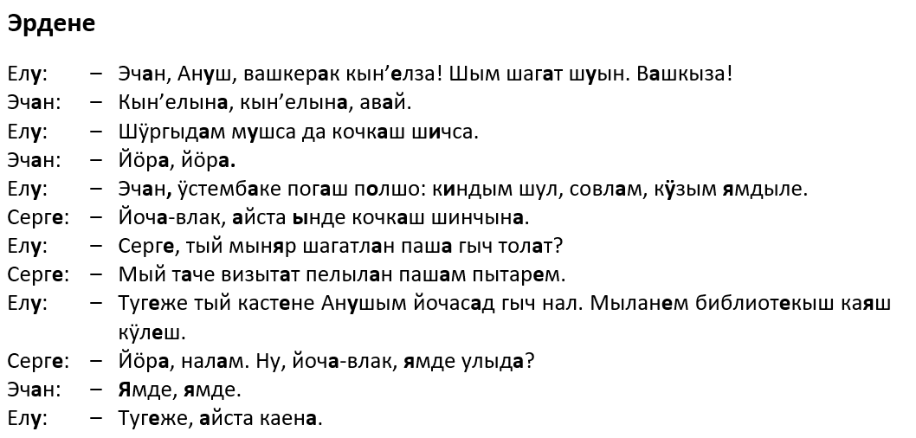


Slide 28
Exercises

Slide 29
15.
Мый 7 (шым) шагатлан кын’елам.
Вара шӱргым мушкам да кочкаш шинчам.
7:30 (шым шагатат пелылан) пашаш каем.
Мыйын пашам мыланем келша.
Кастене мый библиотекыш каем,
книгам налам да индеш шагат марте лудам.

